Slide 1

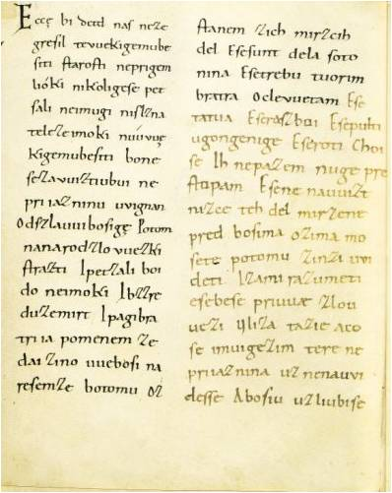
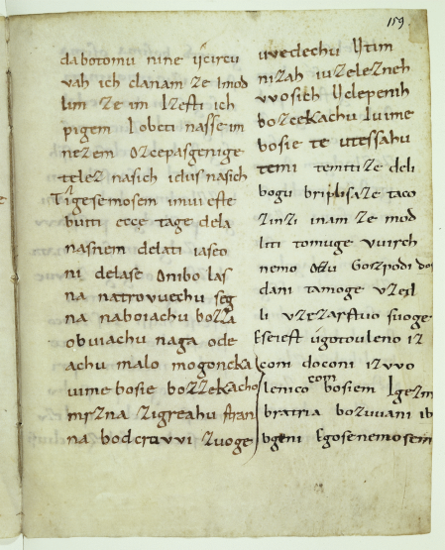
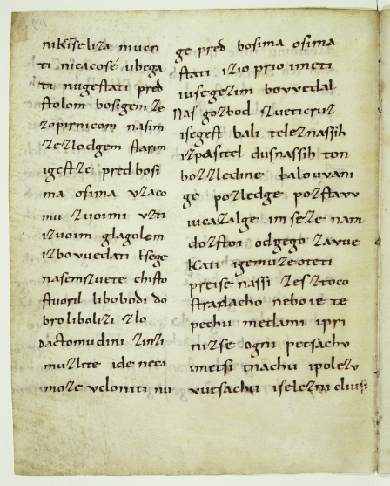
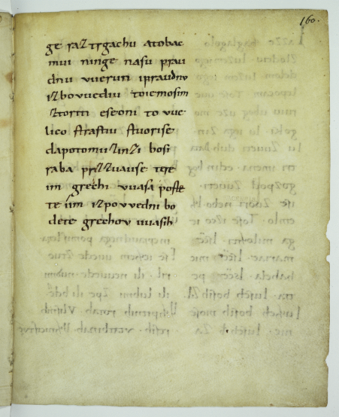
DRUGI BRIŽINSKI SPOMENIK – pridiga o grehu in pokori
NAJPOMEMBNEJŠI, ker je IZVIREN. Škof Abraham si je zapisal pridigo v takratni slovenščini.
V Brižinskih spomenikih II duhovnik nagovori vernike in pridiga o grehu in zveličanju ter sporoča, da smo zemeljski raj zaradi Adamovega greha izgubili, s pokoro pa si lahko pridobimo nebeški raj. Drugi spomenik je pridiga o grehu in pokori, s katero je duhovnik vernike povabil in pripravil na spoved.

Slide 2
Eccę bi detd nas neze gresil tevuekigemube siti starosti neprigem lióki nikoligese pet sali neimugi nislzna telezeimoki nuúvuę kigemubesiti bone sezavuiztiubui ne priiazninu uvignan Odszlauuibosigę Potom nanarodzlovuezki strazti Ipetzali boi do neimoki Ibzzre duzemirt. Ipagibra triia pomenem ze dai zino uuebosi na resemze botomu Oz | stanem zich mirzcih del Esesunt dela soto nina Esetrebu tuorim bratra Oclevuetam Ese tatua Eseraszboi Esepulti ugongenige Eseroti Choi se Ih nepazem nuge pre stopam Esene nauuizt nizce teh del mirzene pred bosima ozima mo sete potomu zinzi uvi deti Izami razumeti esebese priuuæ zlou uezi Uliza tazie aco se imuigezim tere ne priiaznina uz nenauvi desse Abosiu uzliubise

Slide 3
BRIŽINSKI SPOMENIKI II. (Zapis v sodobnem jeziku)
Če bi naš praded ne bil grešil, bi večno živel, ne bi se staral in ne bi nikoli imel skrbi, tudi ne nesrečnega telesa, marveč bi večno živel. Ko pa je bil po hudičevi zavisti pregnan od božje slave, so na človeški rod prišle bolečine, žalost, bolezni in navsezadnje smrt. Vendar pa, bratje, spomnimo se, da se imenujemo tudi sinovi božji. Zato opustimo ta mrzka dela, ki so hudičeva dela, kakor malikovanje, obrekovanje brata, tatvina, uboj, poltenost, nespoštovanje priseg, ki jih prelamljamo, sovraštvo; nič ni bolj ostudno pred božjimi očmi kot ta dela. Morete torej, sinovi, videti in sami razumeti, da so bili sprva ljudje prav taki, kot smo mi, ter so hudičeva dela sovražili, božja pa ljubili. Zato se jim še zdaj v njihovih cerkvah klanjamo, jih molimo in častimo in jim prinašamo naše obljube in darila za rešitev naših teles in naših duš. Taki moremo tudi mi še biti, če začnemo delati tista dela, ki so jih oni delali. Oni so radi lačnega nasitili, žejnega napojili, bosega obuli, nagega odeli, bolnega v božjem imenu obiskali, zmrzujočega ogreli, tujca pod svojo streho sprejeli, v temnicah v železne verige uklenjene so radi obiskali in so jih v imenu božjem tolažili. S temi, da, s temi deli so se približali Bogu. Tako, sinovi, moramo tudi mi moliti višnjega Očeta Gospoda, da nas naseli tam v cesarstvu svojem, ki je pripravljeno od konca do kraja božjim izvoljencem. Smo pa, bratje, poklicani in prisiljeni in nikakor ne moremo svojega obličja skriti, nikakor ne zbežati, marveč moramo pred božjim prestolom stati z našim sovražnikom, s starim hudičem, in vsak se mora pred božjimi očmi s svojimi usti in s svojimi besedami spovedati, kar je pač na tem svetu storil, bodisi dobro, bodisi zlo. Da na ta dan, sinovi, mislite, ko ne bo možno skriti se kam, marveč bo treba stati pred božjimi očmi in bo treba ta boj bojevati, ki sem ga napovedal. Naš Gospod, sveti Kristus, ki je zdravnik naših teles in rešenik naših duš, je vendar naposled določil poslednje zdravilo in nam je pokazal, s čim se moremo njemu (hudiču) odpovedati in se ga rešiti. Naši predniki so težko trpeli, kajti pretepali so jih s šibami, na ogenj so jih vrgli in žgali, z meči so jih sekali, na križ so jih obešali in z železnimi kljukami so jih raztrgavali. Mi pa zdaj moremo s pravo vero in s pravo spovedjo storiti to, kar so oni s tem velikim trpljenjem storili. Zatorej, sinovi, pokličite božje služabnike, naštejte jim svoje grehe in spovejte se jim svojih grehov.

Slide 4
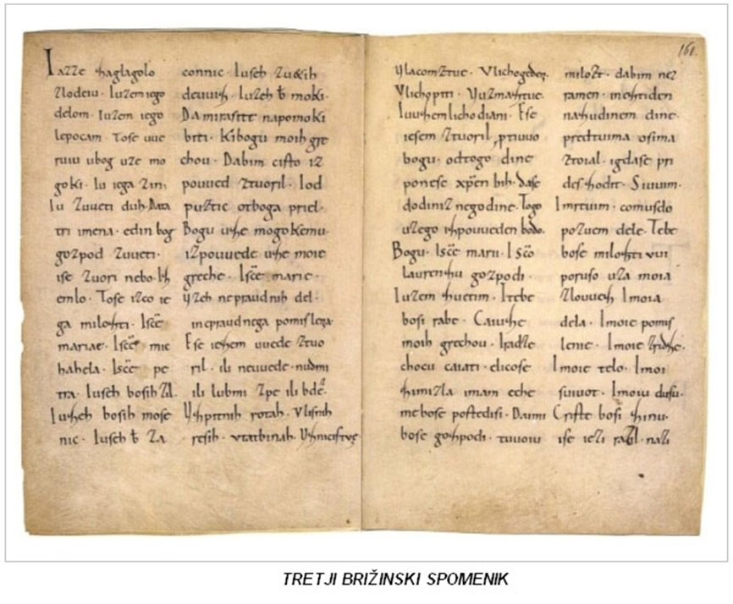
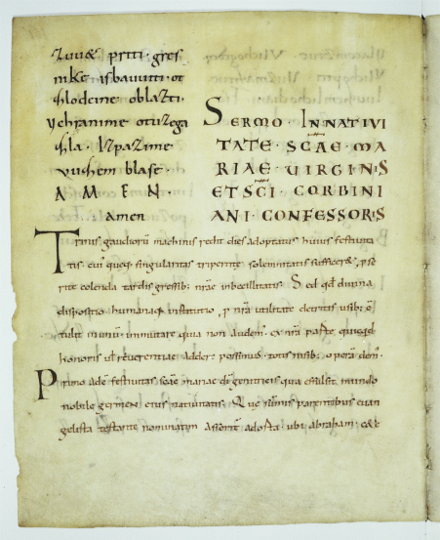
TRETJI BRIŽINSKI SPOMENIKI
Tretji brižinski spomenik se začne z obnovo krstne obljube, kjer se odpove se hudiču, nadaljuje z izpovedjo vere: veruje v Boga, sina in Sv. Duha. Sledi prošnja Bogu in svetnikom za usmiljenje in odpuščanje. Izpove svoje grehe in se jih kesa
- obrazec za splošno spoved

Slide 5
Ogled dokumentarca
https://4d.rtvslo.si/arhiv/dokumentarni-filmi-in-oddaje-izobrazevalni-program/170755535
V modrem delovnem zvezku preberite besedilo na strani 7 in Delitev na narečja na strani 8.
Pomembne podatke si podčrtajte.

Slide 6
Kaj moram vedeti? (kriteriji/cilji)
Od kdaj do kdaj traja obdobje pismenstva?
Katera besedila so značilna za obdobje pismenstva?
Naštej rokopise.
Brižinski spomeniki (pomen, čas, kraj, pisava, delitev, strani …).
Kratka vsebina DRUGEGA BRIŽINSKEGA SPOMENIKA.
Zakaj so 2. Brižinski spomeniki najbolj pomembni?

